Slide 1
Dr. Achim Steinacker
Big Data wird neues Wissen
Münchner Kreis
24.05.2012
Intelligente Geschäftsanbahnung für Produkte und Personen mit Linked Open
Data im WWW

Slide 2


















intelligent views gmbh
1997 Ausgründung GMD (Fraunhofer) IPSI
Software K-Infininty
25 Mitarbeiter
Darmstadt

Slide 3













Forschung und Hochschulen

Slide 4
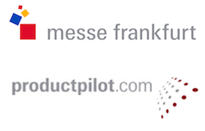



IntelligentMatch – Ein Verbundprojekt …
Projektlaufzeit: 30 Monate
  Projektstart: 1. 07 2010
  Projekt-Ende: 31. 12 2012
Assoziierter Partner
Wissenschaftlicher Partner
Konsortialführer

Slide 5

Online-Recherche zum Zwecke der „Inspiration“
Inspiration
* Studie Virtual Identity AG November 2009

Slide 6
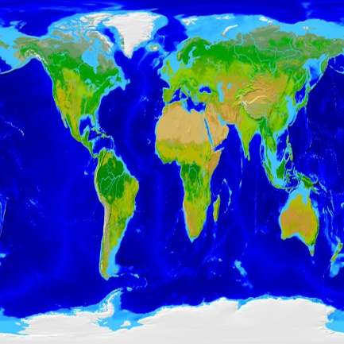



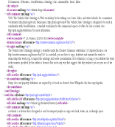
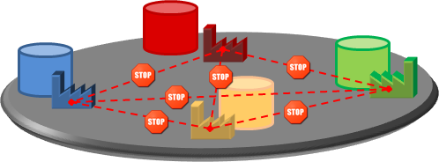
Eine schwierige Aufgabe …
Für die Absatzseite ist es mit erheblichen Aufwänden und Kosten verbunden, das eigene Produktportfolio und Leistungs-spektrum so im WWW zu publizieren, dass es leicht auffindbar und transparent wird:
  im eigenen Online-Shop,
  in elektronischen Marktplätzen und Katalogen
  sowie in großen Suchmaschinen.
Auf der Beschaffungsseite müssen solche Produkte und Dienstleistungen gefunden sowie Lieferanten identifiziert werden, die den unternehmenseigenen Anforderungen am besten entsprechen
… und das in einem stetig wachsenden Angebot
… über unterschiedlichste Datenquellen.
http://www.

Slide 7
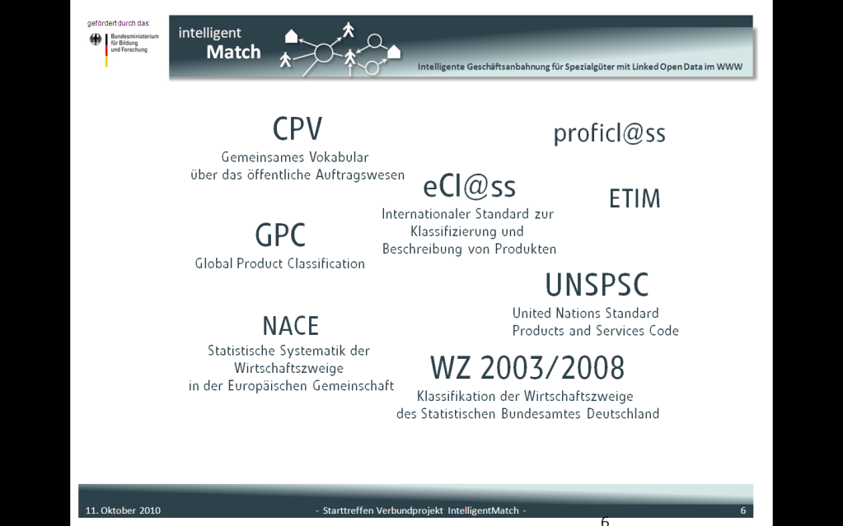
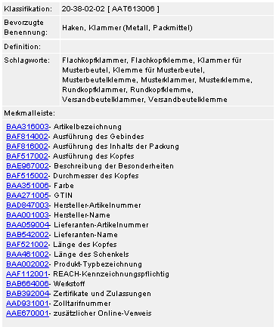


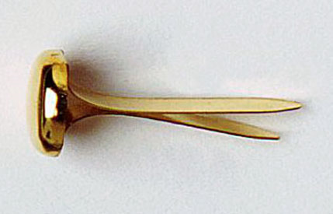


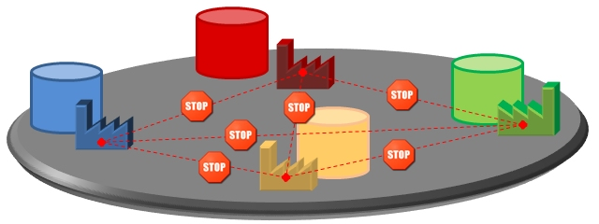



Eine schwierige Aufgabe …
Vielzahl von Standards zur Beschreibung von Gütern und ihre Komplexität die erschwert eine automatisierte Produktrecherche und -beschaffung spezieller Güter über das WWW.
„Ich suche … eine Klammer zum Verschließen
eines Briefumschlags …“
{…}
{…}
[…]
[…]

Slide 8
Grundlagen für Matchmaking spezifischer Güter
  Ontologie
  Inspiration finden
  Bestellung platzieren
  Qualität des Empfehlungsdienstes
  Klassifikation mit Merkmalen
  Effizienter recherchieren
  Klassifikation mit Schlagworten
  Marktüberblick gewinnen
  Klassifikation
  Komplexität des Ordnungssystems

Slide 9

Grundlagen für Matchmaking spezifischer Güter
  Ontologie
  Inspiration finden
Inspiration
  Bestellung platzieren
  Qualität des Empfehlungsdienstes
  Klassifikation mit Merkmalen
Up-Selling
  Effizienter recherchieren
Cross-Selling
  Klassifikation mit Schlagworten
  Marktüberblick gewinnen
  Klassifikation
  Komplexität des Ordnungssystems

Slide 10
Messe Frankfurt
Verantwortlich für 81 Messen/Jahr weltweit
  IAA
  Deutsche Buchmesse
Ein wenig Angst vor social media und AliBaba.com
Messe zwischen den Messen
  Business Recommendations

Slide 11
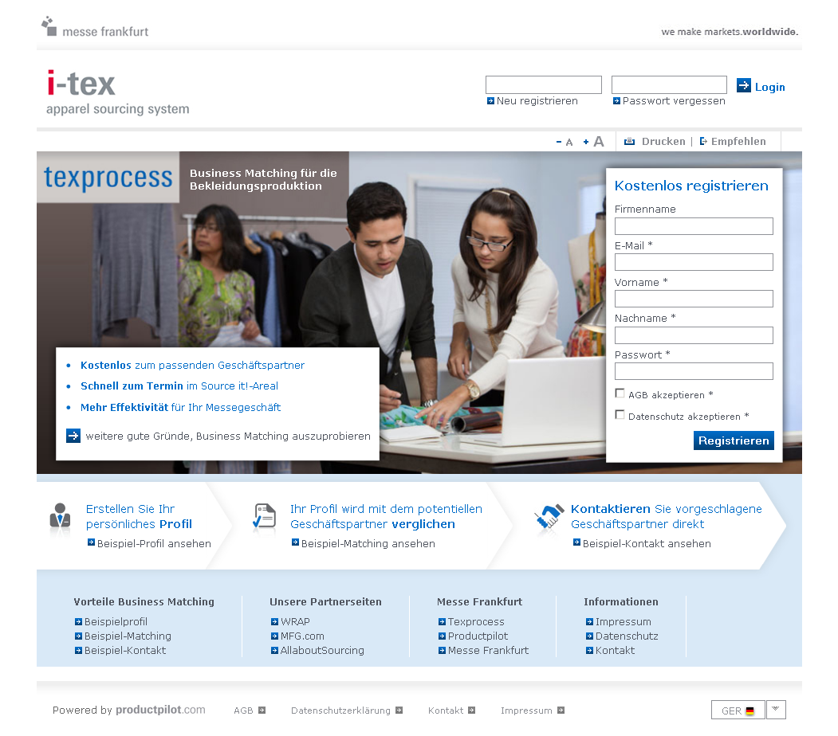
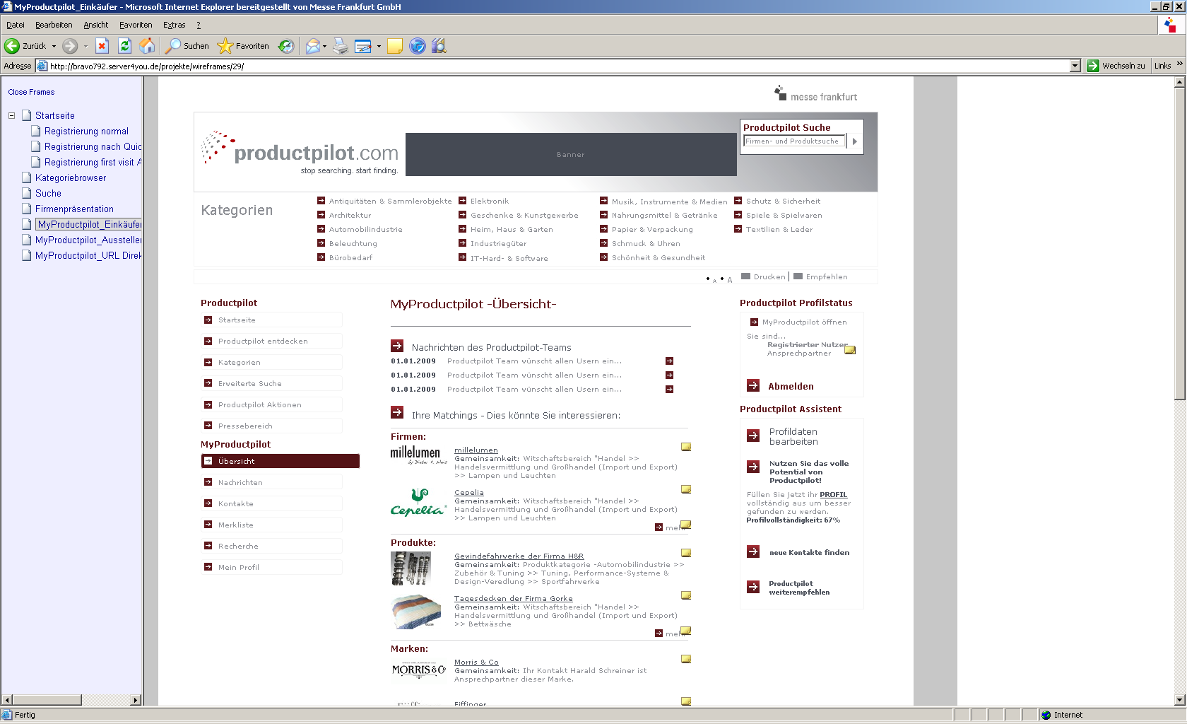
Recommendations für Produkte und business recommendation for indivduelle Messen und Themen

Slide 12
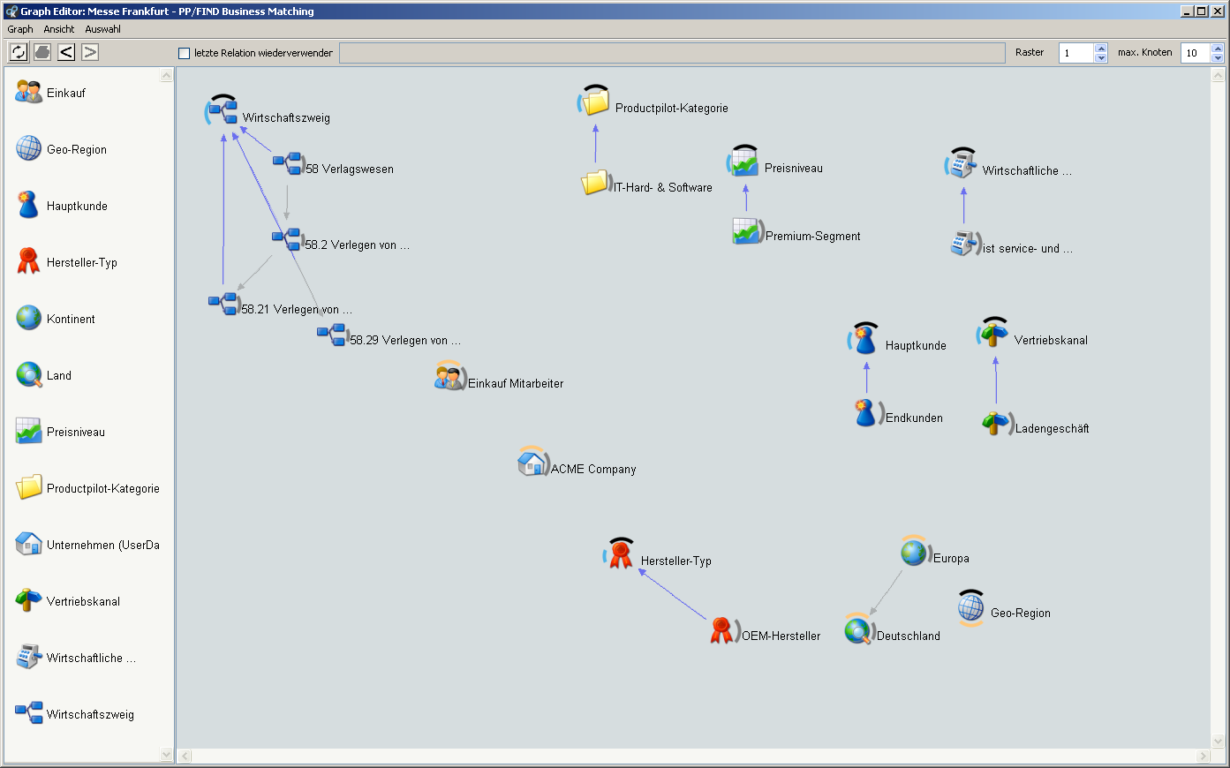




Produkte und Kontakte
alle Aussteller
präferierter Wirtschaftszweig
= 100 Prozent
Kandidatenliste
übergeordneter Wirtschaftszweig
= 60 Prozent
max.
40 Prozent
untergeordneter Wirtschaftszweig
= 80 Prozent
max. 80 Prozent
präferierte Productpilot-Kategorie und präferierte Marktsituation
= 100 Prozent
präferierte Productpilot-Kategorie
= 90 Prozent
max.
40 Prozent

Slide 13


productpilot.com – Business Matching … Step 2
Kandidatenliste
Kandidatenliste
Kandidatenliste
präferierte Lieferregion
sowie über- und untergeordnete Lieferregionen
= 100 Prozent
max. 80 Prozent
präferierter Herstellertyp
= 100 Prozent
max. 80 Prozent
ohne Herstellertyp
= 95Prozent
ohne Lieferregion
= 95Prozent
falsche Lieferregion
falscher Herstellertyp

Slide 14
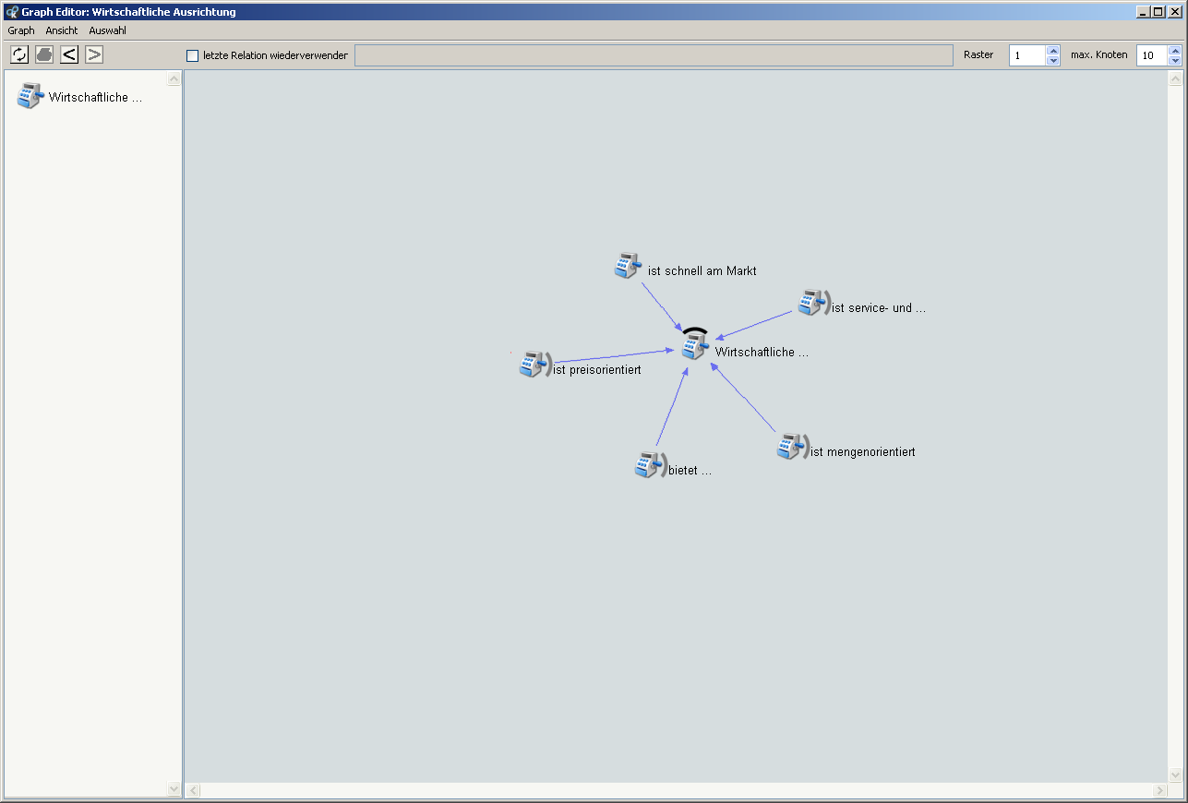
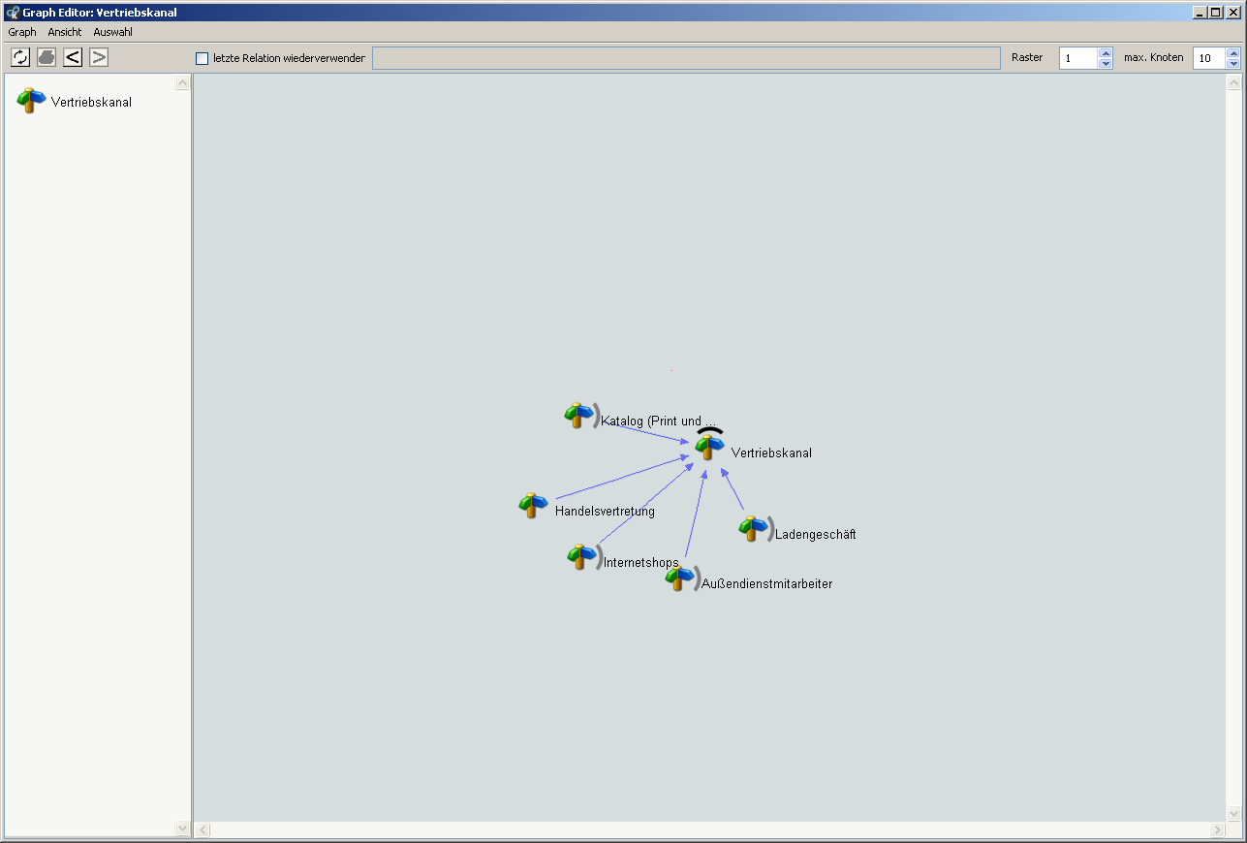

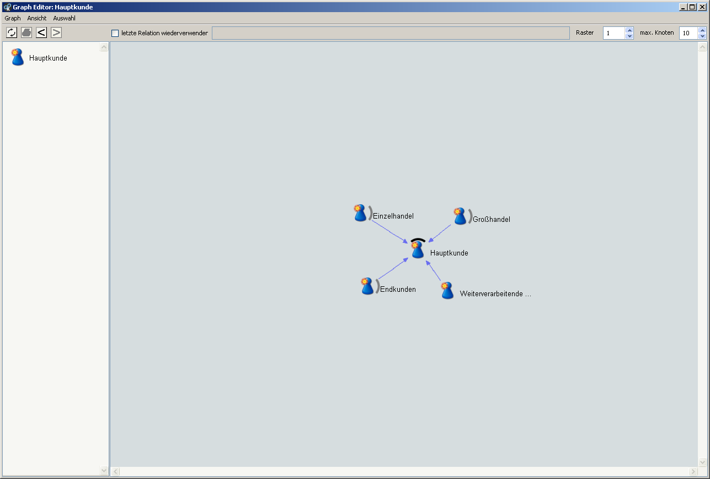
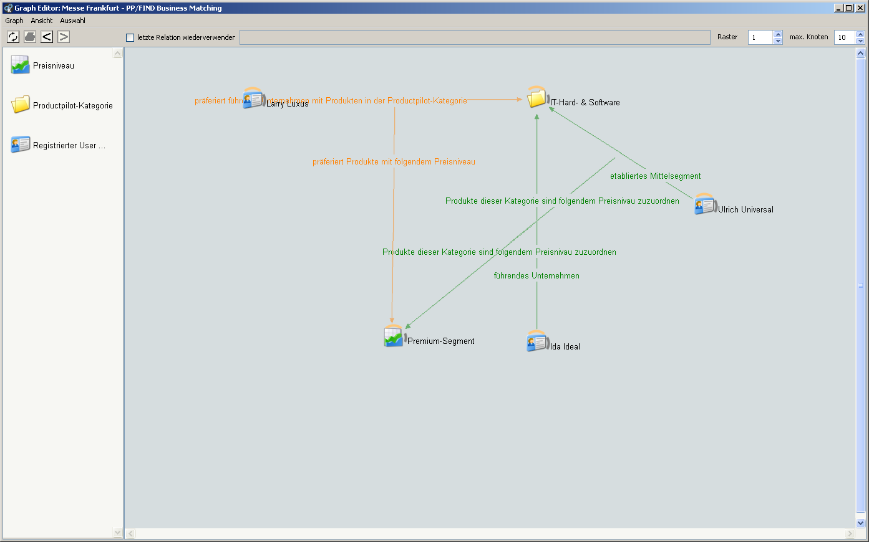
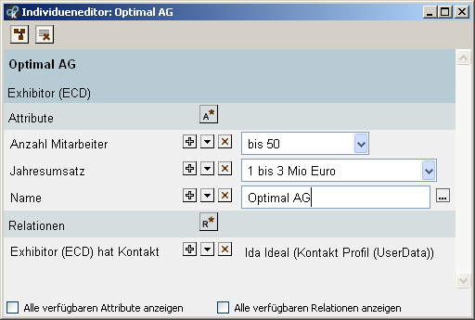
productpilot.com – Business Matching … Step 3
Kandidatenliste
Kandidatenliste
max. 100 Prozent

Slide 15
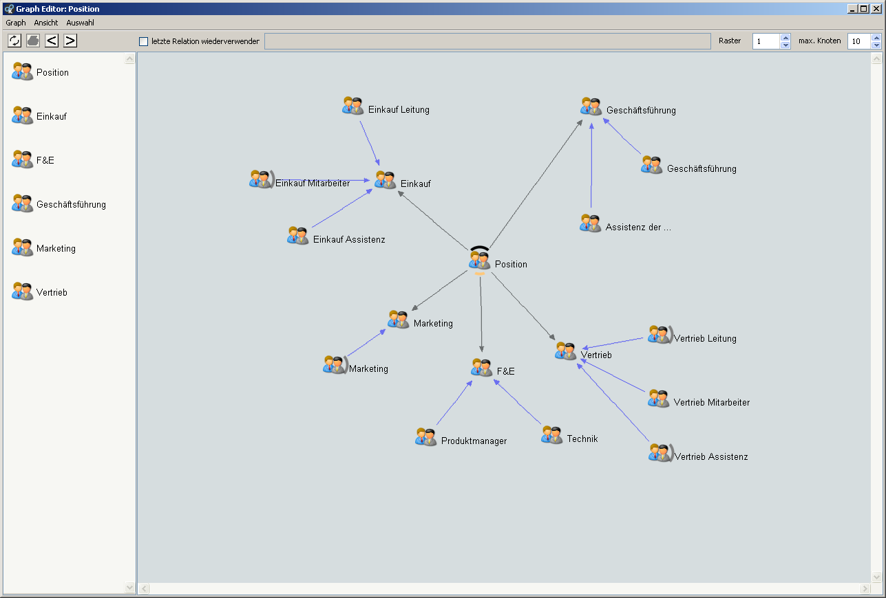
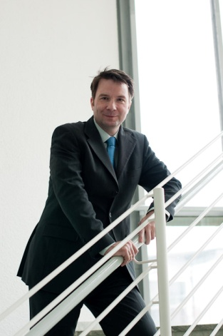
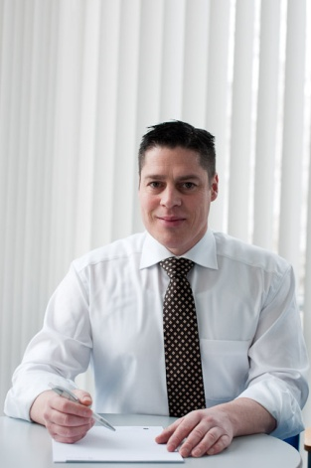
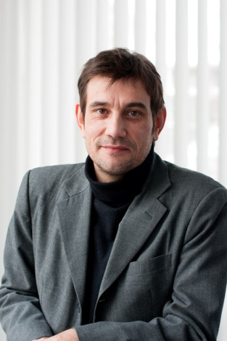
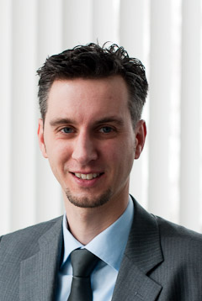

Step 4 – Business Matching über Position der Austeller-Kontakte
Kandidatenliste

Slide 16
productpilot.com – Business Matching

Slide 17
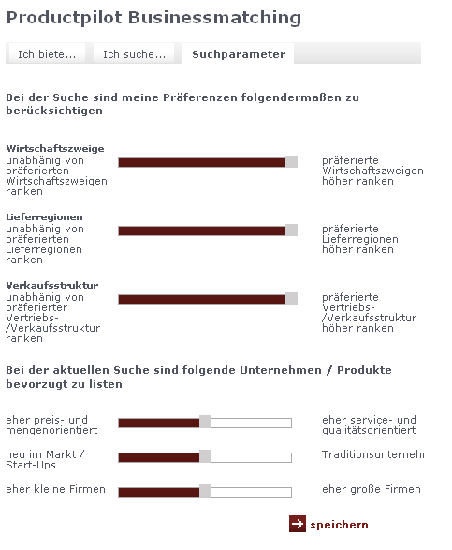
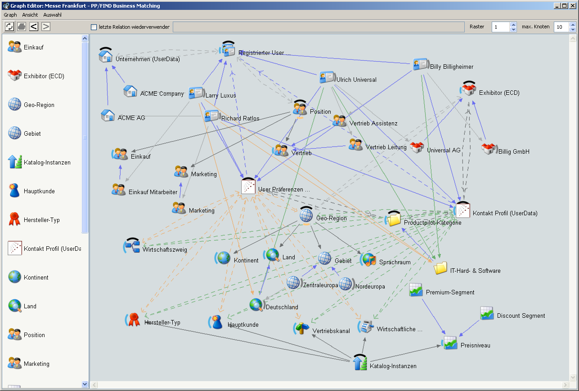
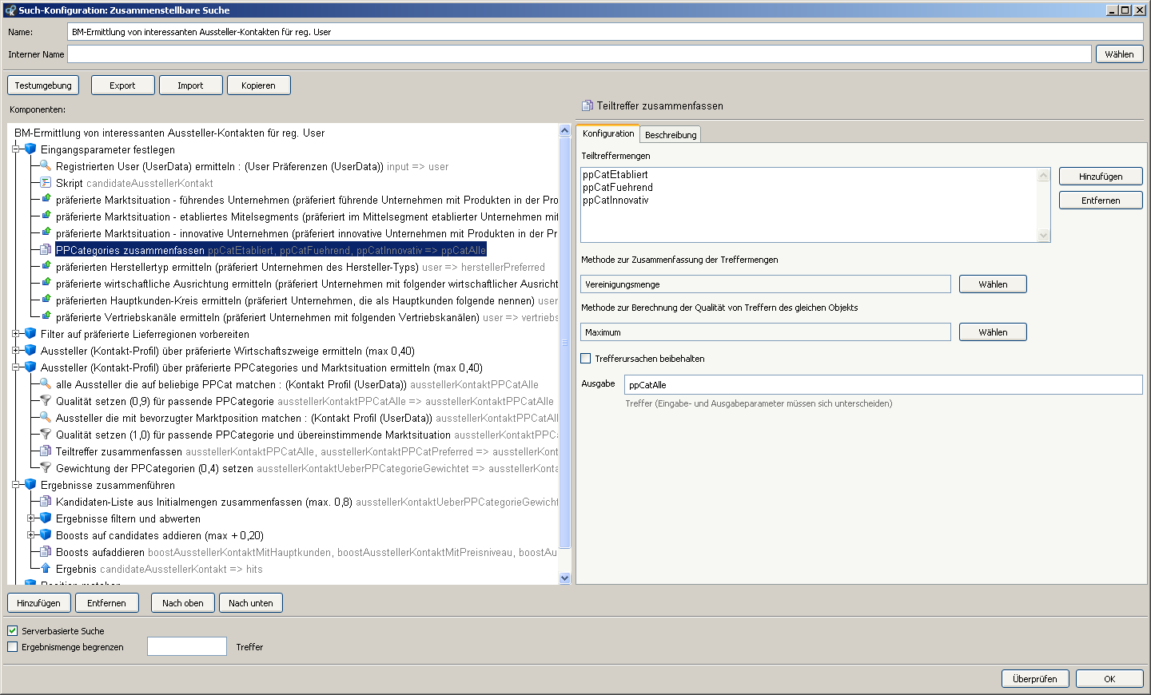
productpilot.com – semantic search

Slide 18
Ergebnisse
Merkmalsbasierte Klassifikationssysteme eignen sich gut für Empfehlungssysteme für
  Produkte
Ergänzt durch Wirtschaftszweigklassifikationen und Informationen über
  Unternehmensgröße
  Ausrichtung
  Position der Personen im Unternehmen
  Können die gleichen Verfahren auch für das Vorschlagen von Personen verwendet werden.

Slide 19

Otto Group
Universalversender seit 1949
Umsatzi n 2010: 11Milliarden €
120 Einzelgesellschaften in 20 Ländern
  Vornehmlich Versand UND Einzelhandel

Slide 20
Otto - Ausgangslage
Artikelstamm mit allen Varianten > 1Mrd.
Produktbeschreibungen sind über eine Vielzahl von Systemen verteilt
Kein struktur- und semantikerhaltender Transport vom Einkaufsystem zum Shop möglich
Basisstruktur für semantische Produktbeschreibungen aus BMBF-Projekt ALETHEIA vorhanden

Slide 21
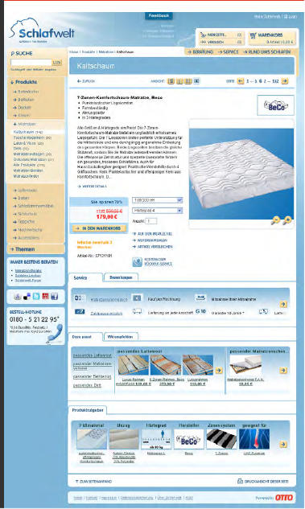
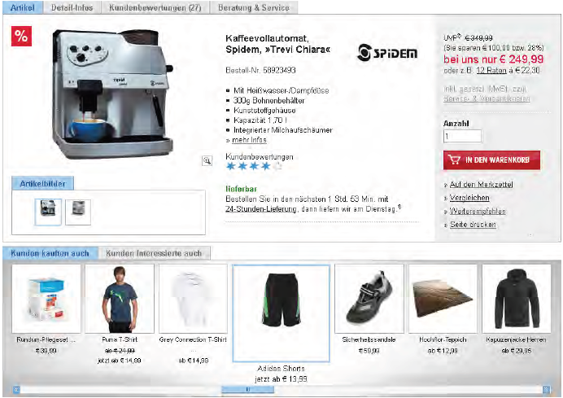
Alt& Neu

Slide 22
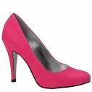


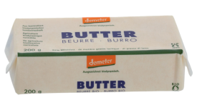
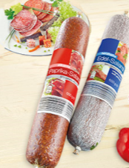


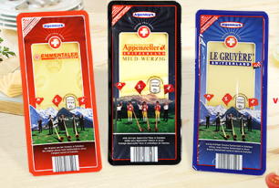

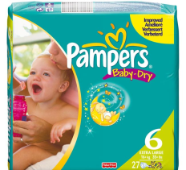
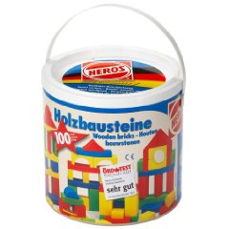
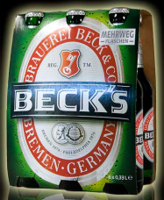

Slide 23







Semantic recommendation: Ansatz
Basierend auf dem Kauf einer Bohrmaschine, werden dem Nutzer keine weitere Bohrmaschinen empfohlen, sondern passendes Zubehör, z.B. Bohrer für verschiedene Anwendungsbereiche oder
auch Dübel und Schrauben.
hat Zubehör
Bohrmaschine
Bohrer
Dübel
ist geeignet für
Material
benötigt
Stein
Metallbohrer
Steinbohrer

Slide 24




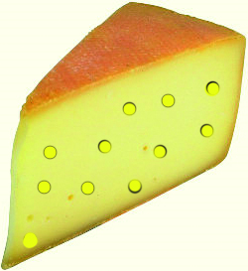


Semantic recommendation Ansatz
Basierend auf dem Kauf eines Rotweins, können neben anderen Rotweinen dem Nutzer ebenfalls weitere qualitativ hochwertige Empfehlungen gemacht werden, die den individuellen Nutzerkontext berücksichtigen.
hat Zubehör
Weinlagen-
wanderung
Rotweinglas
Region
passt zu
Käse
wohnt in
ist geografischer Teil von

Slide 25
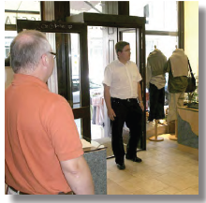
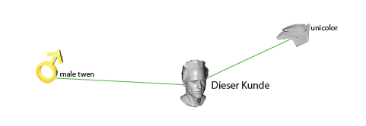

Slide 26
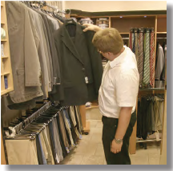
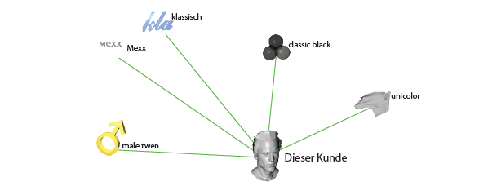

Slide 27
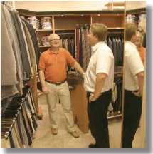
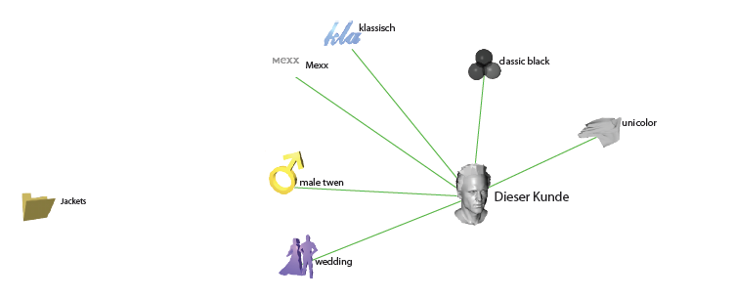

Slide 28
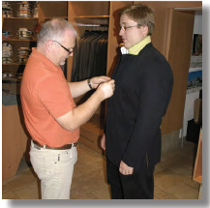
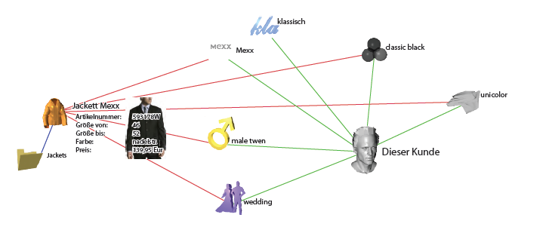

Slide 29
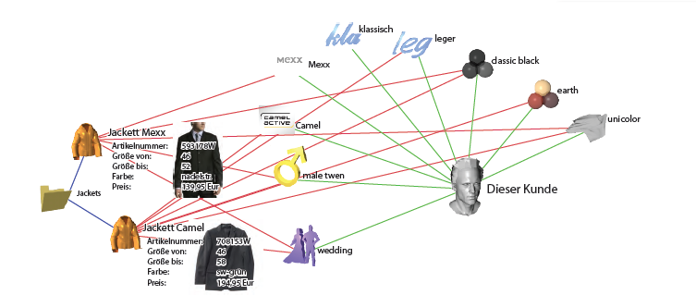

Slide 30
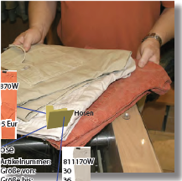
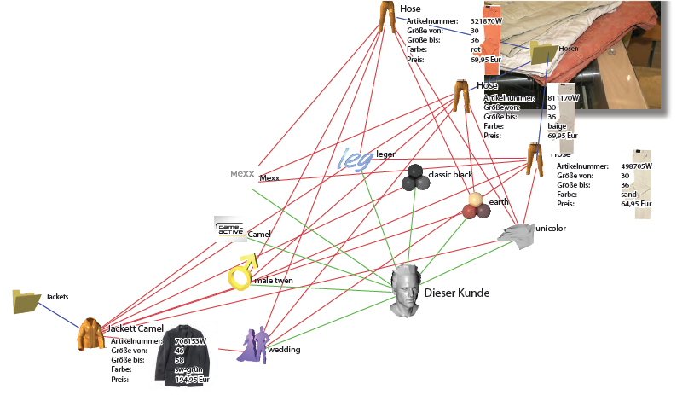

Slide 31
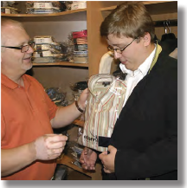
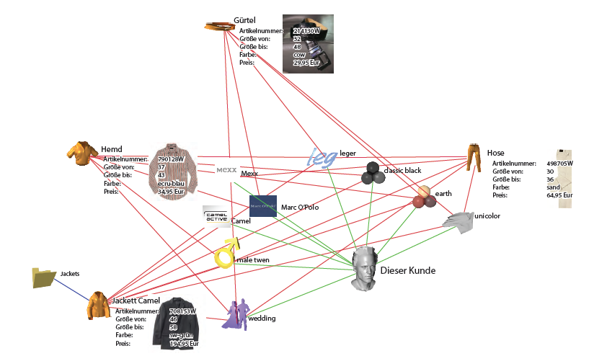

Slide 32
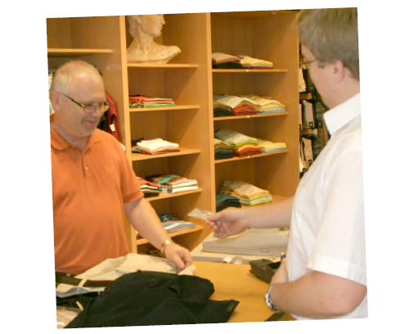

Slide 33
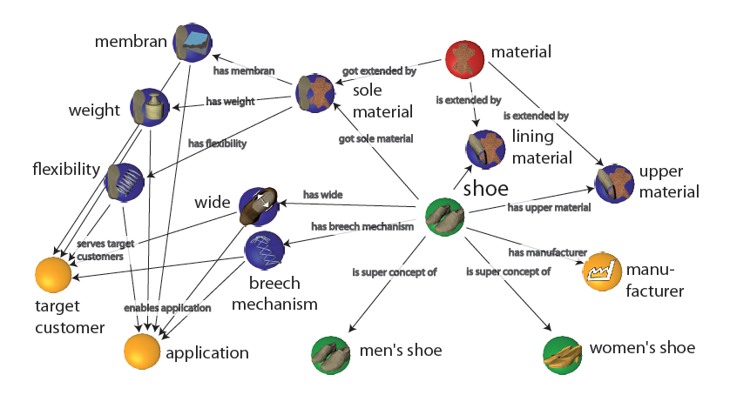
Ottos Mode-Ontologie
Direkte Eigenschaften
Abgeleitete Eigenschaften
Abgeleitete Zielgruppen
und Anwendungen

Slide 34
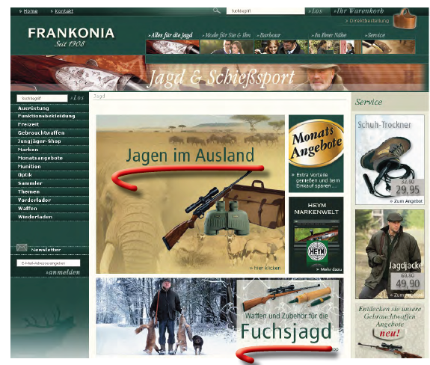
Frankonia

Slide 35

Shop Generator für Frankonia

Slide 36

Regeln und Pfade
Zusammenhang Jagdwaffe und Zieloptik
  Waffe
  Optik
  Montage
Komplexere Regeln nötig
  10 verschiedene Optikanschlüsse x 30 Waffenanschlüsse + Kombos

Slide 37

Regeln und Pfade

Slide 38








Umsetzung
Saison [Frühling – Sommer - …]
Waffen
Munition
Zubehör
Bekleidung

Slide 39
Umsetzung
Saison [Frühling – Sommer - …]
Waffen
Munition
Zubehör
Bekleidung

Slide 40

Umsetzung
Saison [Frühling – Sommer - …]
Waffen
Munition
Zubehör
Bekleidung

Slide 41
Ergebnisse Otto
Mengenproblem
  Artikelstämme wie bei Otto reduzieren den Einsatz semantischer Modelle auf Schemaebene
    Strukturerhalt und Transformation der Semantik über Systemgrenzen
Signifikanter Aufwand zur Modellierung der Ontologie erforderlich
  Nur rentabel, wenn Zielgruppe hohen Qualitätsanspruch hat und leicht durch Ungenauigkeiten verschreckt wird
Entwicklung generischer Vorschlagsverfahren möglich

Slide 42

... Fragen?
... Feedback?
... Kontakt?
  intelligent views gmbh
Julius-Reiber-Str. 17
64293 Darmstadt
Web: www.i-views.de
Dr. Achim Steinacker
Presales Manager
Tel. + 49 (0) 61 51-50 06-280
Fax + 49 (0) 61 51-50 06-138
E-Mail: a.steinacker@i-views.de

